Slide 1
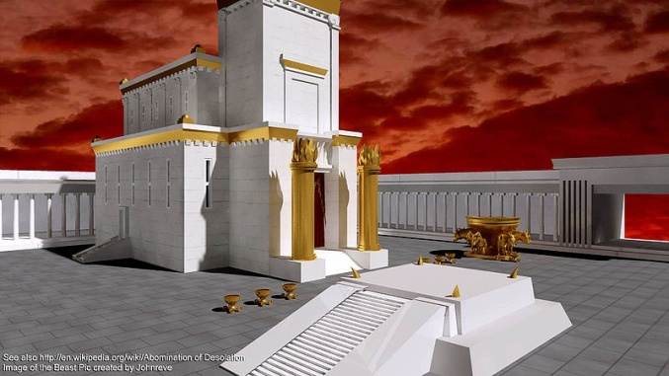
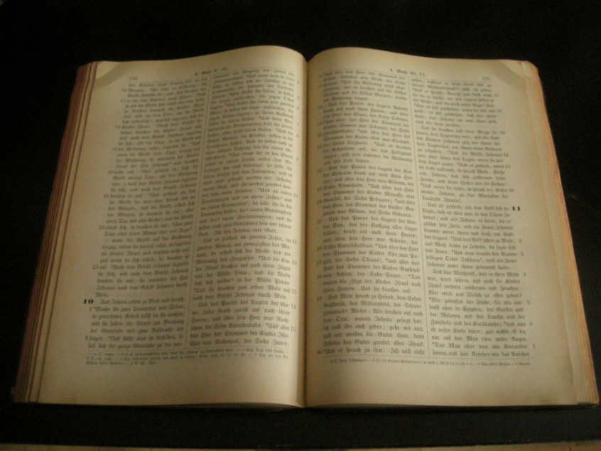
FB
Ist Musik wirklich neutral?
FB
FB

Slide 2
Die Überfremdung
der christlichen Gemeinden durch heidnische Musik
FB
FB

Slide 3
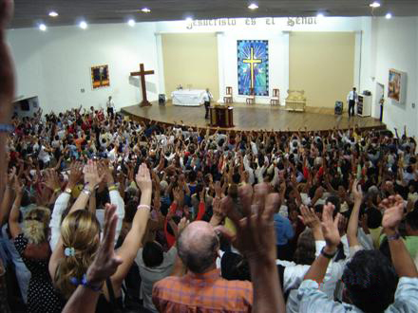
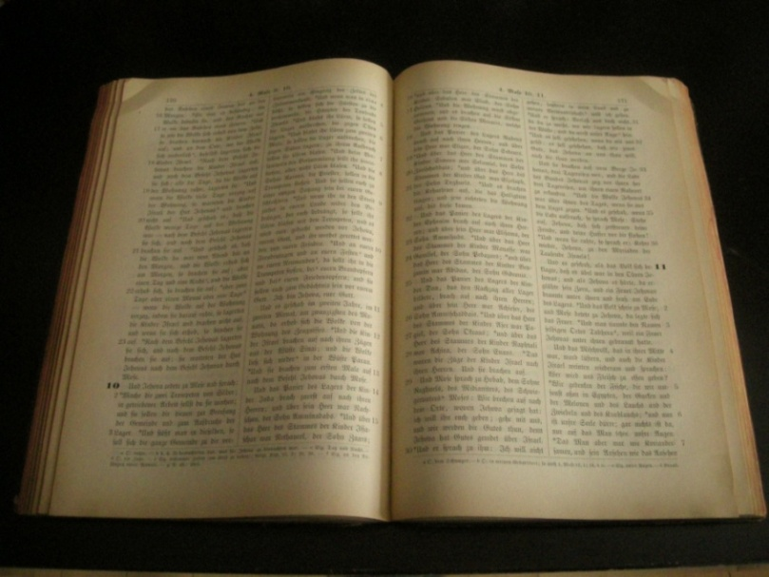
Gibt es „christliche Musik“?
Warum ist motorische Rhythmik widernatürlich und heidnisch?
Wie wirkt Atemrhythmik und wie motorische Rhythmik?
Roberto Filipe GNU 1.2 or later
Mit dem Argument, Musik sei grundsätzlich neutral, wurde in den vergangenen Jahren der atemrhythmische christliche Gesang weltweit in Abertausenden von Gemeinden durch eine von Pop- und Rock inspirierte motorisch-rhythmische Musik ersetzt.
Aus biblischer, musikwissenschaftlicher und künstlerischer Sicht beschäftigen wir uns u.a. mit folgenden Fragen:
FB

Slide 4
1. Vom Tempel zur Urgemeinde
FB
1Mo 1,1:
`#r<a'(h' taeîw> ~yIm:ßV'h; taeî ~yhi_l{a/ ar"äB' tyviÞarEB.
BHS
Die jüdische Musik des Tempels und der Synagoge aus dem AT ist die Grundlage der christlichen Musik im NT.

Slide 5
Kantilieren von 1Mo 1,1
1Mo 1,1:
~yhi_l{a/ ar"äB' tyviÞarEB.
`#r<a'(h' taeîw> ~yIm:ßV'h; taeî
BHS
1Mo 1,1: Im Anfang schuf Gott
den Himmel und die Erde.

Slide 6
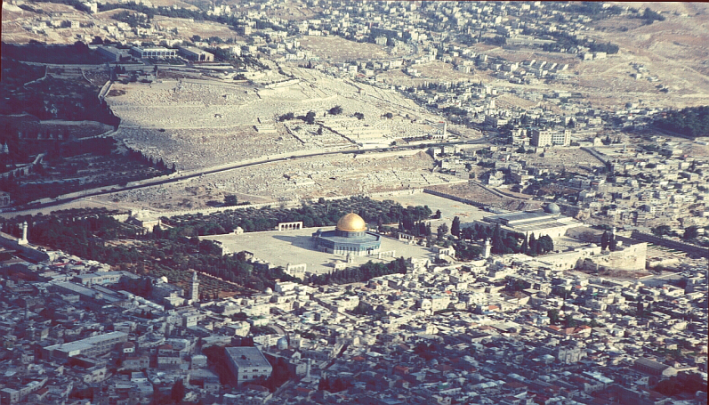
1. Vom Tempel zur Urgemeinde
RL
Joh 10: 23 Und Jesus wandelte im Tempel, in der Säulenhalle Salomos.
Apg 5: 12 ... Und sie waren einmütig beieinander in der Säulenhalle Salomos; ...

Slide 7
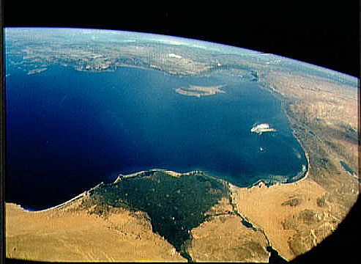
1. Vom Tempel zur Urgemeinde
Europa
Die jüdische Musik verdrängte in Europa die heidnische Musik der Römer und Griechen.
Israel
NASA

Slide 8
1. Vom Tempel zur Urgemeinde
Apg 16: 25 Um Mitter-nacht aber beteten Paulus und Silas und lobsangen [hymneo] Gott; und die Gefange-nen hörten ihnen zu.
hymneo = ein Loblied zur Anbetung Gottes singen (vgl. Mat 26,30; Mark 14,26 ➔ Ps 113-118)
Joh 1,1: VEn avrch/| h=n o` lo,goj kai. o` lo,goj h=n pro.j to.n qeo,n kai. qeo.j h=n o` lo,goj
Griechischer Text des NT
Apg 16,25; Röm 15,9; 1Kor 14,15.26; Eph 5,18-20; Kol 3,16; Heb 2,12; Jak 5,13; Off 5,8-10; 8,2; 14,2; 15,2-4

Slide 9
Zum Nachdenken
1. Weshalb übernahmen die frühen Christen nicht die Musik der römischen Kultur?

Slide 10
Zum Nachdenken
1. Weshalb übernahmen die frühen Christen nicht die Musik der römischen Kultur?
Antwort: Die Christen distanzierten sich von der Musik der Heiden, die u.a. bei ausgelassenen Festen und ekstatischen
Kulten verwendet wurden.

Slide 11
Zum Nachdenken
2. Verdrängung von bestehender Musik durch eine andere Art von Musik – kennen wir das auch in unserer Zeit?
Antwort:
  A) Die moderne afroamerikanische Musik verdrängte im 20. Jh. die herkömmliche europäische Musik (Klassik).
  B) Die moderne afroamerikanische Worshipmusik verdrängte die herkömmlichen christlichen Choräle und Lieder in den Gemeinden.

Slide 12
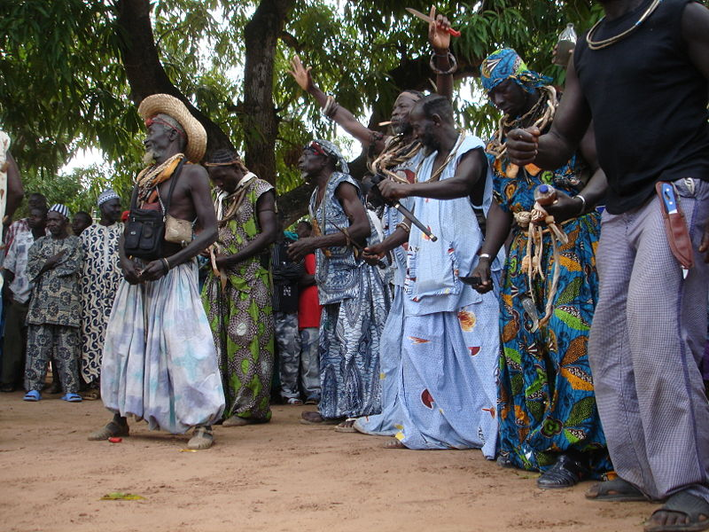
Zum Nachdenken
KaBa GNU 1.2 or later
Motorische Rhythmusschläge ➔ Berauschung ➔ Kontakt mit den Dämonen

Slide 13
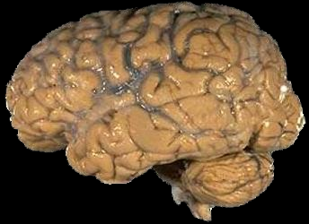
Zum Nachdenken
US
Motorisch-rhythmische Trommelschläge führen dazu, dass der Wachzustand
des Gehirns eingeschränkt und runtergefahren wird. Daraus folgt Trance/Rausch.
➔ Es kommt zu einer verminderten Wahrnehmung der Zeit und des Raumes,
die Körperkontrolle wird reduziert, die Denkabläufe werden geschwächt
(kritisches Denken wird ausgeschaltet). Es entstehen Glücksgefühle.
Motorische Rhythmusschläge ➔ Berauschung ➔ Kontakt mit den Dämonen
Notes:
http://www.uni-graz.at/~parncutt/fk_arbeiten/TaschlerDiplomarbeitEkstase.pdf

Slide 14
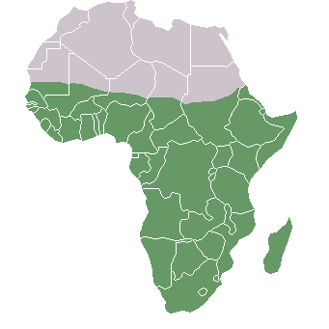
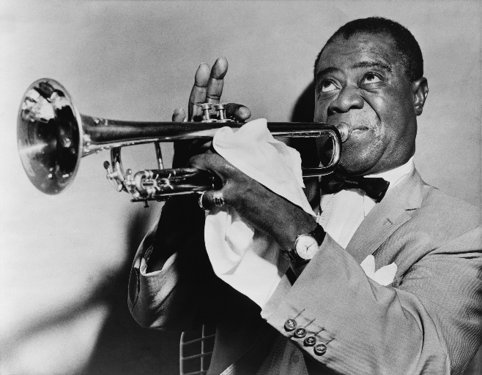
Jazz
FB
FB
Schwarze Sklaven brachten die motorische Rhythmik des heidnischen Afrikas nach Amerika.
1890 entstand der Jazz.
Ca. alle 10 Jahre entstand ein neuer Stil.
1940er-Jahren: Rhythm & Blues

Slide 15
Zur Entstehung der Rock- und Popmusik
1953
Country Music
Rhythm & Blues

Slide 16
Zur Entstehung der Rock- und Popmusik
1953
Country Music
Rhythm & Blues
Afrikanische motorische Rhythmen
werden gemischt mit europäischen Melodien.
Notes:
Um 1955 enstand durch die Verschmelzung des „Rhythm & Blues» der amerikanischen Schwarzen und dem „Country & Western» der Weissen eine bis anhin unbekannte Musik: der „Rock'n'RolI».

Slide 17
Zur Entstehung der Rock- und Popmusik
1953
Country Music
Rhythm & Blues
Rock‘n‘Roll

Slide 18
1953 – 2012:
Unüberschaubar viele Stilrichtungen
Rock‘n‘Roll
Heavy Metal
Hard Rock
Punk
Soft Rock
Soul
Jazz Rock
Psychedelic Rock
Baroque Rock
Beat
Funk
Reggae
Folk
Philly
House
Techno
Surf
Christian Worship Music
Disco
usw. …

Slide 19

Trance / Ekstase
2Tim 4,5: Du aber sei nüchtern in allem…
Das mit „nüchtern sein“ übersetzte Verb nêphô bedeutet gemäss dem Standardwörterbuch zum NT von Walter Bauer:
„... frei sein von jeder geistigen und seelischen Trunkenheit, von Über-schwang, Leidenschaft, Überstürzung, Verwirrung, Exaltiertheit.“
1Pet 4,7: Es ist aber nahe gekommen das Ende aller Dinge. Seid nun besonnen und seid nüchtern zum Gebet.
11x Aufruf zu Nüchternheit im NT:
1Kor 15,34; 1Thess 5,6.8; 1Tim 3,2.11; 2Tim 2,26; 4,5; Tit 2,2; 1Pet 1,13; 4,7; 5,8

Slide 20
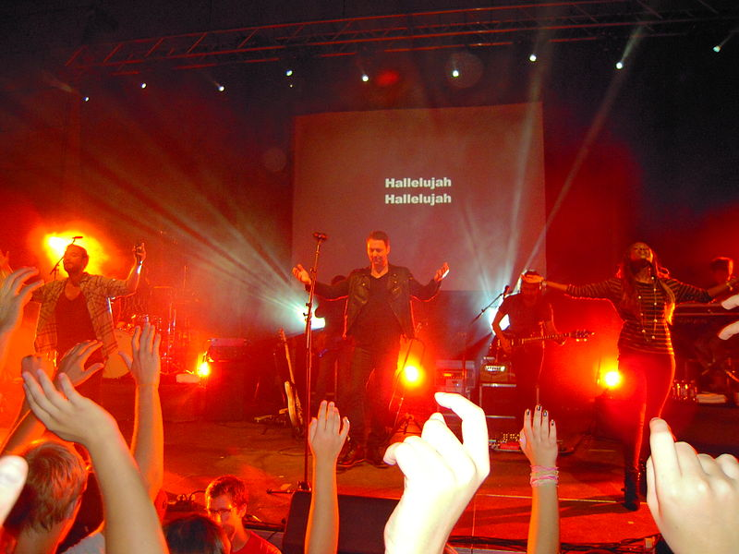
Trance / Ekstase
2Tim 4,5: Du aber sei nüchtern in allem…
Das mit „nüchtern sein“ übersetzte Verb nêphô bedeutet gemäss dem Standardwörterbuch zum NT von Walter Bauer:
„... frei sein von jeder geistigen und seelischen Trunkenheit, von Über-schwang, Leidenschaft, Überstürzung, Verwirrung, Exaltiertheit.“
Hillsong
Janesdrilc CC 1.0 Verzicht Copyright

Slide 21
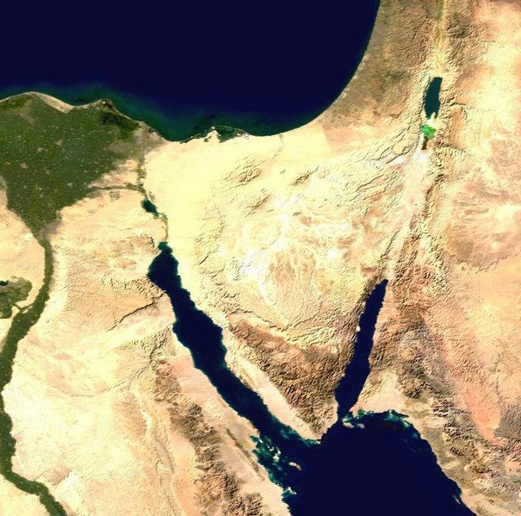
Musik unter dem Einfluss des Bösen
NASA/MODIS/BLue Marble)
Musik im Dienst des Götzendienstes und der leidenschaftlichen Belustigung: 2Mo 32,19; 1Kor 10,6-7
2Mo 32: 17 Und Josua hörte die Stimme des Volkes, als es jauchzte, und sprach zu Mose: Kriegsgeschrei ist im Lager! 18 Und er sprach: Es ist nicht der Schall von Siegesgeschrei und nicht der Schall von Geschrei der Niederlage; den Schall von Wechselgesang höre ich.
Ägypten, Sinai und Kanaan
➔ motorischer Rhythmus (nicht Atemrhythmik)

Slide 22
Musik unter dem Einfluss des Bösen
NASA/MODIS/BLue Marble)
Musik im Dienst des Götzendienstes und der leidenschaftlichen Belus-tigung: 2Mo 32,6.19; 1Kor 10,6-7
2Mo 32: 5 Und als Aaron es sah, baute er einen Altar vor ihm; und Aaron rief aus und sprach: Ein Fest dem HERRN ist morgen! 6 Und sie standen des folgenden Tages früh auf und opferten Brandopfer und brachten Friedensopfer; und das Volk setzte sich nieder, um zu essen und zu trinken, und sie standen auf, um sich in Ausgelassenheit gehen zu lassen.
Ägypten, Sinai und Kanaan

Slide 23
1. Vom Tempel zur Urgemeinde
Röm 15: ... 9 damit die Heiden aber Gott verherrlichen möchten um der Begnadigung willen, wie geschrieben steht: "Darum werde ich dich bekennen unter den Nationen und deinem Namen Psalmen singen [psallo]".
Joh 1,1: VEn avrch/| h=n o` lo,goj kai. o` lo,goj h=n pro.j to.n qeo,n kai. qeo.j h=n o` lo,goj
BHS
Griechischer Text des NT
psallo = spielen
1) zupfen
2) Lied / Psalm begleiten mit einem Seiteninstrument
3) singen

Slide 24
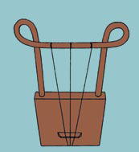
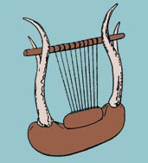
1. Vom Tempel zur Urgemeinde
Apg 16,25; 1Kor 14,15.26; Eph 5,18-20; Kol 3,16; Heb 2,12; Jak 5,13
Epheser 5: 18 Und berauscht euch nicht mit Wein, in welchem Aus-schweifung ist, sondern werdet mit dem Geist erfüllt, 19 indem ihr zueinander redet in Psalmen [psalmos] und Lobliedern [hymnos] und geistlichen Liedern, [ode pneumatike] singend [ado] und spielend [psallo] dem Herrn mit eurem Herzen, 20 danksagend allezeit für alles dem Gott und Vater im Namen unseres Herrn Jesus Christus, ...
RL
psallo = spielen
zupfen
Gesang begleiten mit einem Saiteninstrument
3) singen

Slide 25
Zum Nachdenken
1. Wie soll man singen?

Slide 26
Zum Nachdenken
1. Wie soll man singen?
2. Wie soll man ein Instrument spielen?

Slide 27

1. Vom Tempel zur Urgemeinde
tb,v,Þ ~y[i_N"-hm;W bAJâ-hm; hNEåhi dwIïd"ñl. tAlª[]M;h;( ryviî
`dx;y")-~G: ~yxiäa;
drEªYOv, !ro=h]a;-!q:)z> !q"ïZ"h;-l[;( drEªyO varoªh'-l[; ŸbAJ’h; !m,V,ÛK; 2
`wyt'(ADmi yPiî-l[;
hw"hy>â hW"åci Ÿ~v'’ yKiÛ !AYðciñ yrEçr>h;-l[; édrEYOv, !Amªr>x,-lj;K. 3
`~l'(A[h'-d[; ~yYI©x; hk'_r"B.h;-ta,
BHS
RL
RL
RL

Slide 28
Erklärungen durch Beispiele
1. Was ist Atemrhythmik?
2. Was ist motorischer Rhythmus?

Slide 29
Erklärungen durch Beispiele
1. Was ist Atemrhythmik?
2. Was ist motorischer Rhythmus?
1. Herr, dein Wort, die edle Gabe,
diesen Schatz erhalte mir;
denn ich zieh es aller Habe
und dem größten Reichtum für.
Wenn dein Wort nicht mehr soll gelten,
worauf soll der Glaube ruhn?
Mir ist's nicht um tausend Welten,
aber um dein Wort zu tun.

Slide 30
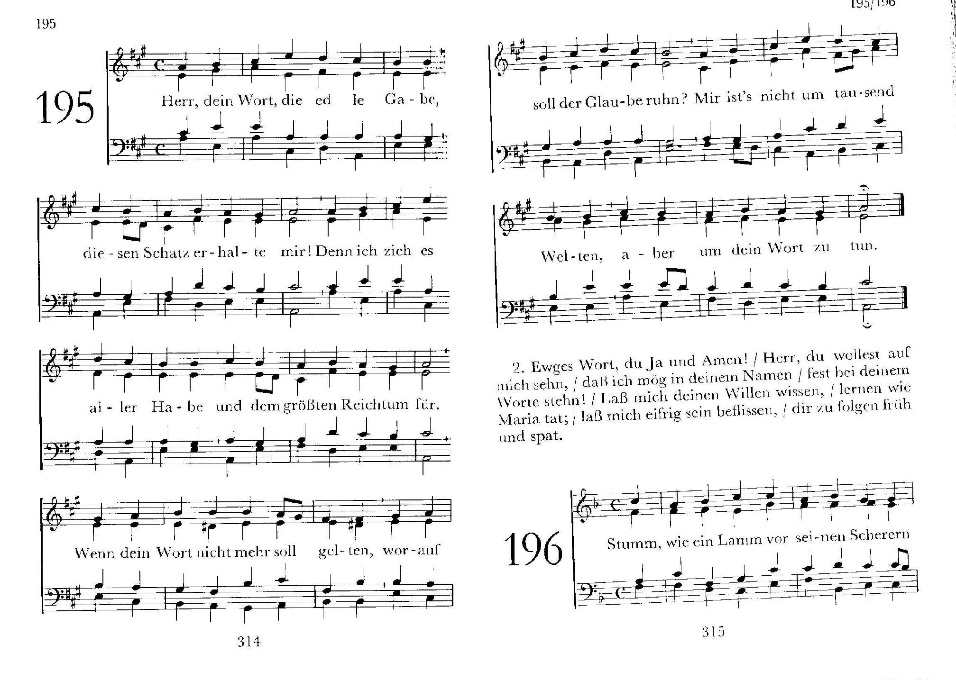
Erklärungen durch Beispiele

Slide 31
Erklärungen durch Beispiele
„Die allgegenwärtige Unterhaltungsmusik heute rückt Grundschlag und gleichförmige Taktbetonung stark in den Vordergrund, damit der Konsument sich einschwingen kann in eine gleichförmige Bewegung, von der er sich passiv und selbstvergessen tragen lassen kann. Das Metrum bekommt so die Bedeutung eines kollektiven Gleichschritts, der jede Regung des individuellen Bewusstseins verdrängt und jede innere Aktivität lähmt.“
Elmar Bozetti, Einführung in musikalisches Verstehen und Gestalten, Diesterweg Verlag, Frankfurt, 1988; http://www.netschool.de/mus/bozetti1.htm

Slide 32
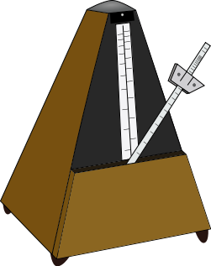
Erklärungen durch Beispiele
"Das wirklich genaue im Taktspielen (z.B. nach dem Metronom) ist ohne lebendigen Ausdruck, maschinenmässig, unmusikalisch." — Hugo Riemann, Musikalische Dynamik und Agogik, Rahter, Hamburg/St. Petersburg/Leipzig 1884. S. 30 Internet Archive
"Meine Musik soll mit dem Gemüth und nicht mit dem Metronom aufgefaßt werden, man muß sie fühlen und begreifen wie eine gelungene Dichtung und nicht sie mit bloßer Fingerfertigkeit spielen." - Ludwig van Beethoven nach Joseph Lehmann, Magazin für die Literatur des Auslandes, 1850. S. 606 Google Books
CC Public Domain

Slide 33
Erklärungen durch Beispiele
"Allerdings ist der metronomische Vortrag lästig und widersinnig; Zeitmass und Rhythmus müssen sich der Melodie, der Harmonie, dem Accent und der Poesie fügen [...]" — Franz Liszt in seinem Brief (vom 10. Januar 1870) an Sigmund Lebert; Quelle: Franz Liszt's Briefe: Gesammelt und herausgegeben von La Mara. Band II. Von Rom bis an's Ende
CC Public Domain

Slide 34
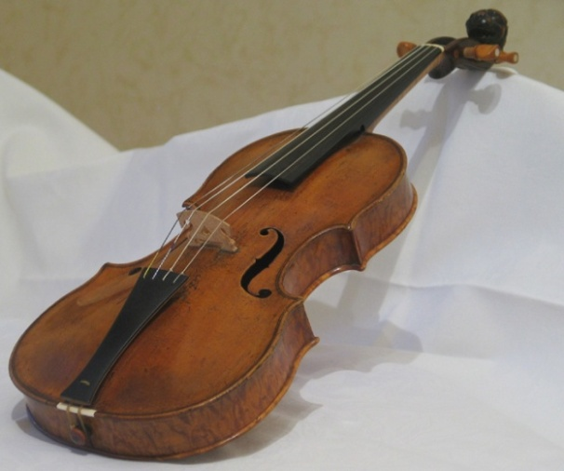
Atemrhythmik - Motorische Rhythmik
Atemrhythmik entspricht den natürlichen Zeit-rhythmen des mensch-lichen Organismus (Puls, Herzfrequenz, Atmung, Gehirnstromfrequenzen) und der menschlichen Sprache.
Frink51
GNU 1.2 or later
Die Taktmotorik der R&P ist widernatürlich und destruktiv. Sie stammt aus den ekstatischen Kulten Afrikas.

Slide 35
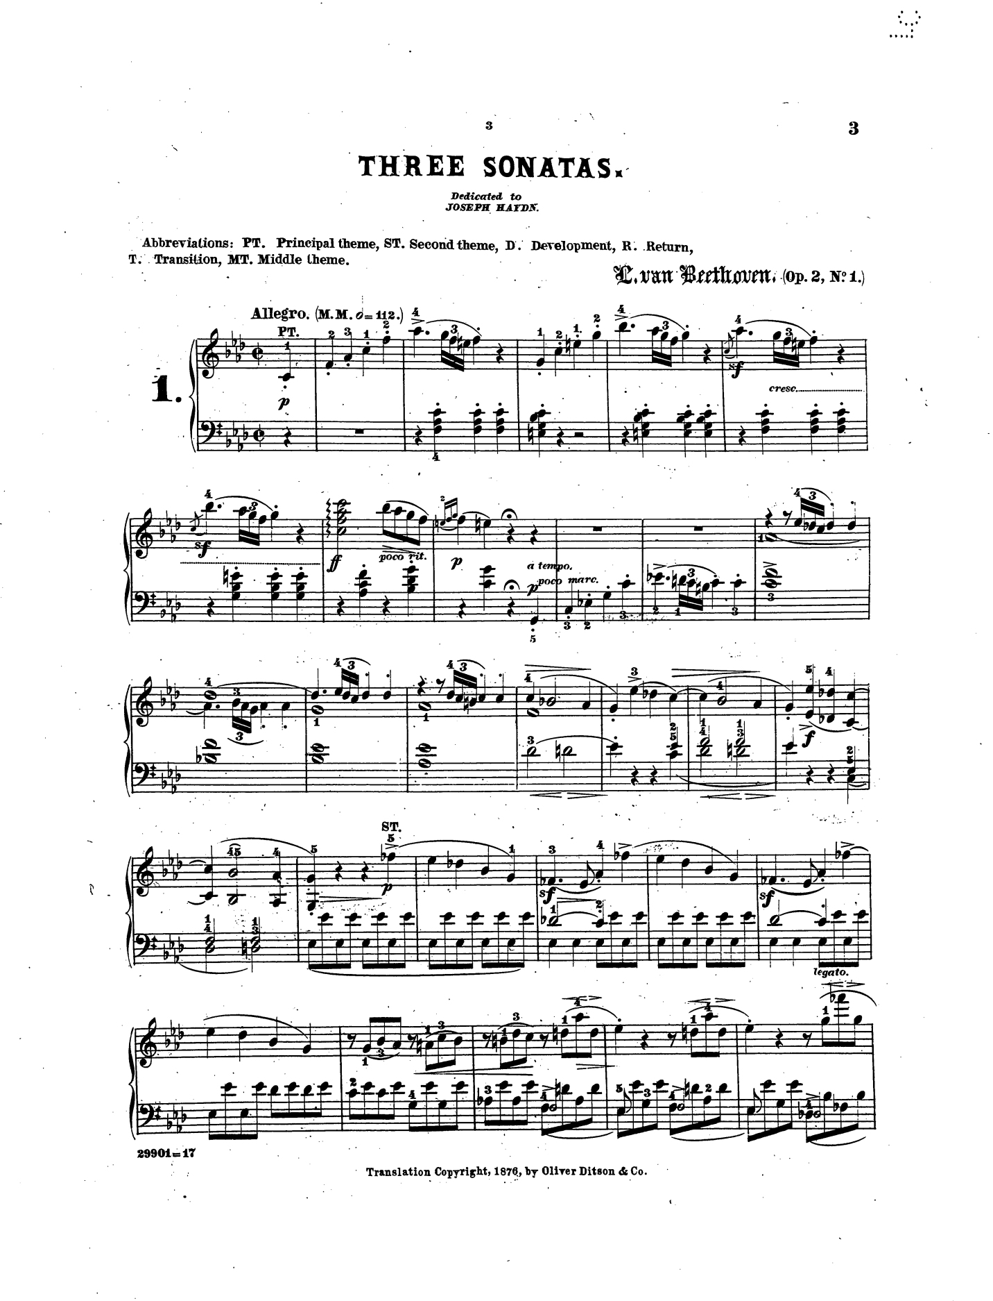

Slide 36
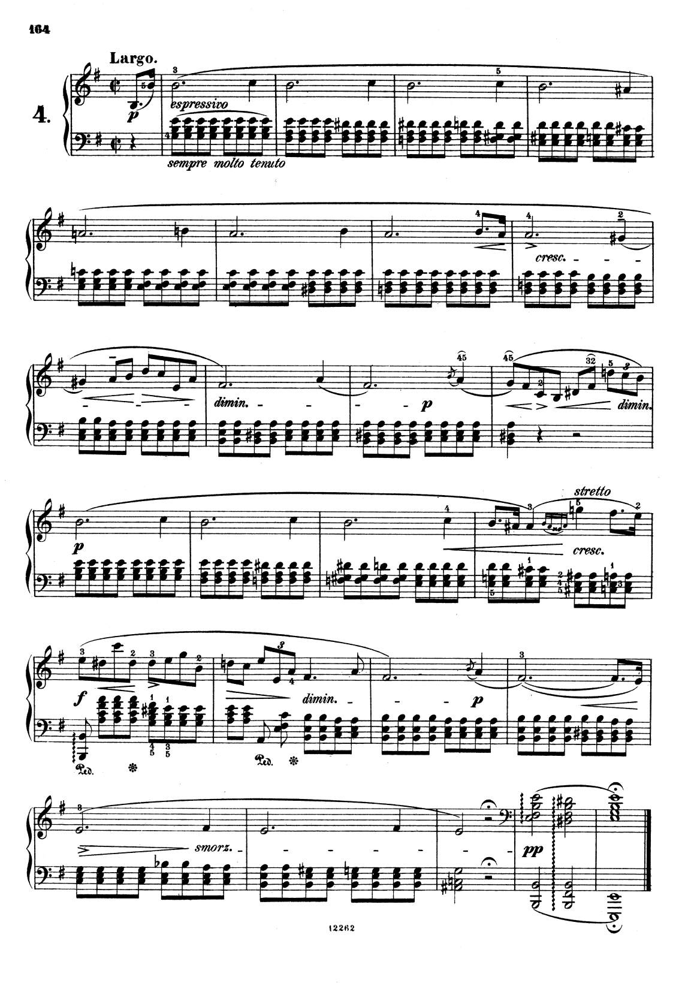
Aus den 24 Préludes
von F. Chopin, Nr. 4
Variable Atemrhythmik ermöglicht den Ausdruck tief liegender seelisch-geistiger Regungen.
Durch Taktmotorik wird dies zerstört.
FB

Slide 37
Erklärungen durch Beispiele
1. Was ist Atemrhythmik?
2. Was ist motorischer Rhythmus?
1. Herr, dein Wort, die edle Gabe,
diesen Schatz erhalte mir;
denn ich zieh es aller Habe
und dem größten Reichtum für.
Wenn dein Wort nicht mehr soll gelten,
worauf soll der Glaube ruhn?
Mir ist's nicht um tausend Welten,
aber um dein Wort zu tun.

Slide 38
Zitate „pro moderne Musik“
Steve Lawhead, Mitglied der Rockband „Mother Rush“ (Christliche Rockmusik – ein Schaf im Wolfspelz (Vorwort von M. Siebald):
„Musik, in jeglicher Form, ist von Gott gegeben ... Etwas von Gott geschaffenes „teuflisch“ zu nennen, erweitert Satans ohnehin begrenzten Machtbereich und verringert Gottes höchste Gewalt. Das ist Gotteslästerung ... „

Slide 39
Zitate „Pro moderne Musik“
Hans-Arved Wilberg, Streit um Töne – die Christen und die Rockmusik, Brunnen-Verlag 1991:
„Alles ist Euer, ist uns gesagt, also auch Verstärkeranlagen, elektrische Gitarren, Schlagzeug, grundsätzlich auch jeder Rhythmus, jeder Stil. ... Wenn die Musik eine herrliche Gabe Gottes ist, dann ist sie es als Ganzes in der ganzen Fülle ihrer formalen Möglichkeiten. In Christus ist alles geschaffen, was im Himmel und auf Erden ist, das Sichtbare und das Unsichtbare und deshalb ist der Glaubende nicht nur zu

Slide 40
Zitate „Pro moderne Musik“
einem ganzen Ja zu Gottes Schöpfung aufgerufen, sondern eigentlich sogar dazu verpflichtet. Verweigert er sich diesem Ja, dann fällt er zurück in Gesetzlichkeit (lt. Galater 5,1) und dadurch verliert er an missionarischer Stosskraft, weil er seine gottgeschenkte Kreatürlichkeit und Kreativität mit Fleischlichkeit verwechselt und bekämpft. Er entwickelt eine Tendenz zum religiösen Neurotiker, zum profillosen Mitläufer und starren Verfechter vermeintlicher geistlicher Erkenntnisse.“

Slide 41
Zitate „Pro moderne Musik“
Martin Bühlmann, Vineyard Bern (Gemeindezeitschrift CGE, Nr. 47, April/Mai 1993.
„Der Rock'n'Roll hat der Welt eine Sprache gegeben, die alle verstehen. Gott wird diese Sprache nehmen, um den Völkern das Heil zu vermitteln.“

Slide 42
Zitate „Pro moderne Musik“
Peter Strauch, Pastor, einst Vorsitzender der Evangelischen Allianz (Idea Spektrum, Nr. 18, Mai 1994):
- Christen können Christen alle Stilarten von Musik hören und auch selbst machen.
- Die „christliche Rockmusik“ gibt es nicht. Auch heute gängige Musikstilarten, Klassik und Rock haben ihre Wurzeln im Heidentum.
- christliche Musik = Musik, die Christen ausführen
- entscheidend: Wer soll mit Musik erreichen werden? Was soll bewirkt werden?
So komme man zu einem verantwortungsbe-wussten Umgang mit Musik.

Slide 43
Zitate „Pro moderne Musik“
Rick Warren, (The Purpose Driven Church, Growth without compromising your Message & Mission, S. 279-292)
- Wahl der Musik = eine der wichtigsten Entscheidungen im Blick auf Gemeindebau
Man kann keine Musikstile als „gut“ oder „schlecht“ bezeichnen.
Es gibt keine „christliche Musik“.
Wähle die Musik gemäss dem Geschmack der Leute, die Du erreichen willst!
Nach dem Entscheid für Rock-/Popmusik in Saddleback, ist das Gemeindewachstum explodiert.

Slide 44
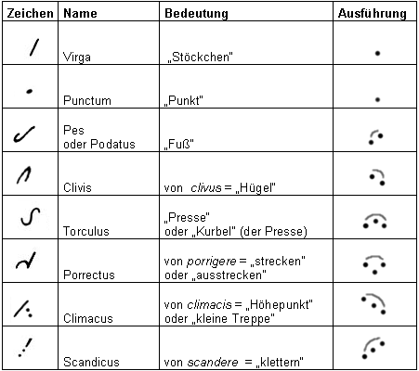
2. Zur Geschichte der Notenschrift
Dr .19.41 GNU 1.2 or later
Vom 1. – 9. Jh.: mündliche Über-lieferung der christlichen Musik
Notation der Musik ab dem 9. Jh. mit Hilfe von Neumen
Andeutung der Tonhöhen

Slide 45
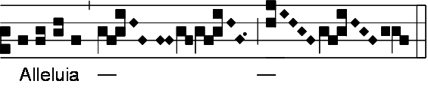
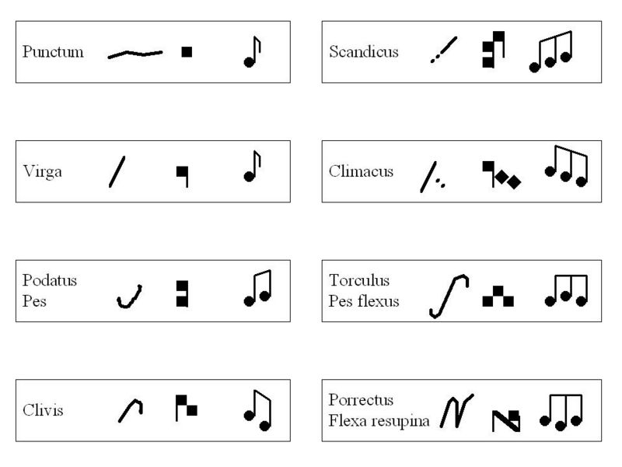
2. Zur Geschichte der Notenschrift
Michelet B. GNU 1.2 or later
Ab dem 11. Jh.: Schrift mit Notenlinien (durch Guido von Arezzo)
Die Tonhöhen können ganz eindeutig notiert werden.
FB

Slide 46
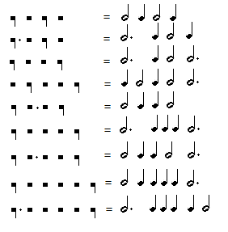
2. Zur Geschichte der Notenschrift
Lukas Pietsch GNU 1.2 or later
Ab dem 13. Jh.: Nebst den Tonhöhen wird nun auch die jeweilige Tondauer bezeichnet.
Ps 47: 7 Denn Gott ist der König der ganzen Erde. Singt ihm mit Einsicht!

Slide 47
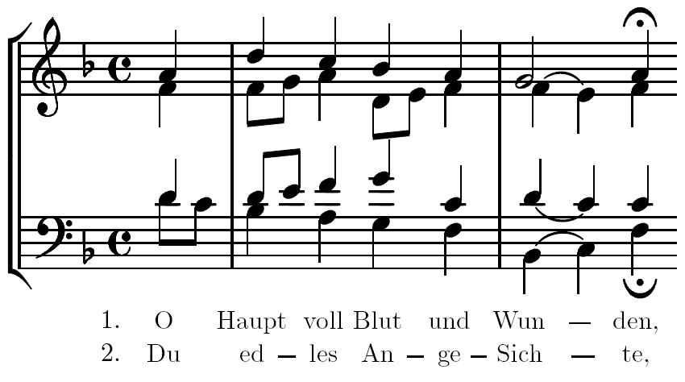
2. Zur Geschichte der Notenschrift
FB
Seit dem Ende des 17. Jh: Die moderne Notenschrift
Ps 47: 7 Denn Gott ist der König der ganzen Erde. Singt ihm mit Einsicht!
Choral von J.S. Bach

Slide 48
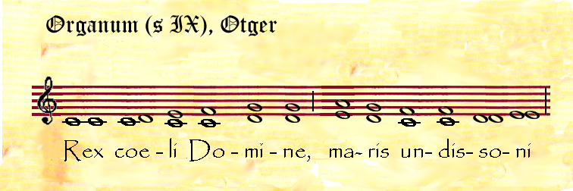
3. Mehrstimmigkeit
Polyphonie
Homophonie
FB
Entwicklung ab dem 9. Jh.
1. Bordun
2. Organum (Quart- und Quintorganum)
3. Diaphonia
2 Stimmen ➔ 3 Stimmen ➔ 4 Stimmen
Motivation: Das Lob Gottes soll so grossartig wie möglich sein!
Einzigartig in der Geschichte der Menschheit!

Slide 49
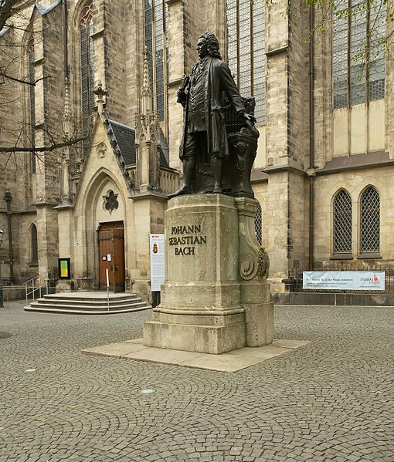
3. Mehrstimmigkeit
Appaloosa GNU 1.2 or later
J.S. Bach (1685 – 1750) : Höhepunkt in der Entwicklung der Mehrstimmigkeit
« Soli Deo Gloria »
JJ = « Jesu Juva! »
J.S. Bach (1685 – 1750)

Slide 50
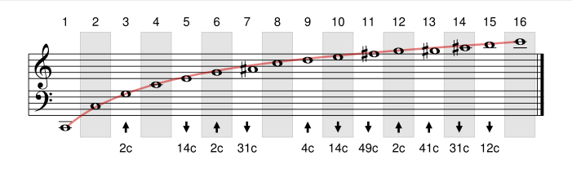
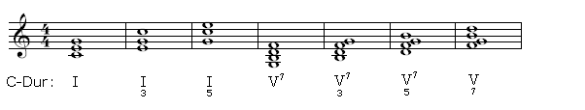
3. Mehrstimmigkeit
Baba66 GNU 1.2
Burkhart M. Schürmann GNU 1.2 or later
Dreiklang, Vierklang: Eine Gabe Gottes, in der Schöpfung vorgegeben

Slide 51
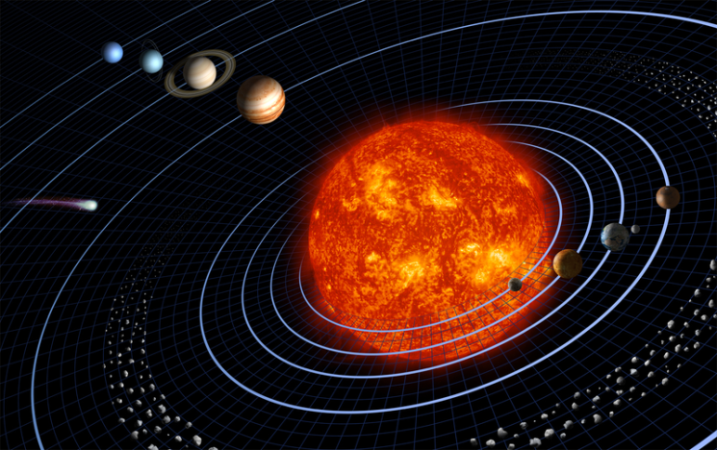
4. Barockmusik (1600 - 1750)
Ps 111,2: Gross sind die Taten des HERRN, sie werden erforscht von allen, die Freude an ihnen haben.
NASA
Die Bibel ermutigt zur wissen-schaftlichen Erforschung der Natur, um dadurch die Grösse Gottes zu erkennen.

Slide 52
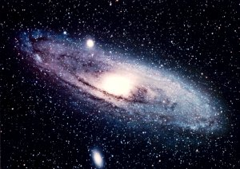
4. Barockmusik (1600 - 1750)
FB
Die Musik soll – zur Ehre des Schöpfergottes – die Ordnung und Harmonie in der Schöpfung widerspiegeln.
Die Musik orientiert sich an der Sprache. Gott hat sie dem Menschen gegeben (1Mo 2 und 11). Durch Sprache hat sich Gott in der Bibel geoffenbart (2Tim 3,16).
NASA

Slide 53
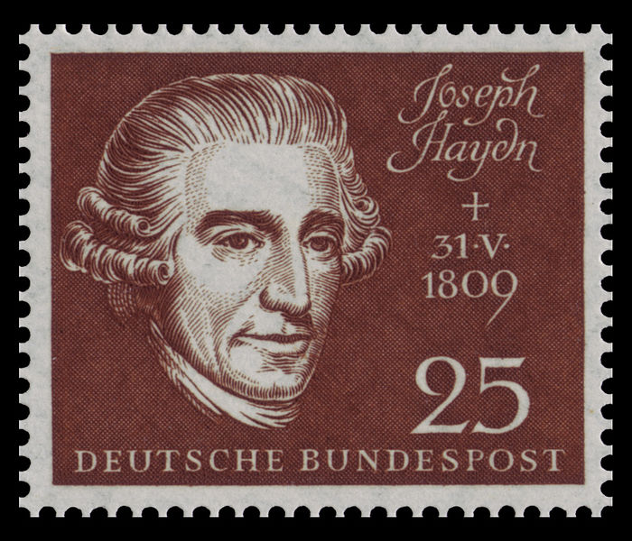
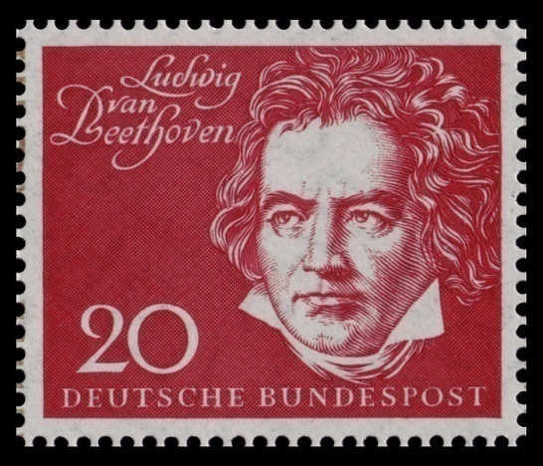
5. Klassik (1750-1800)
Sir James GNU 1.2 or later
Der Mensch befindet sich im Zentrum.
Die Musik ist der Ausdruck zutiefst menschlicher Gefühle und Empfindungen (Freude, Traurigkeit, Melancholie, Jubel etc.).
J. Haydn (1732-1809)
Man erfindet eher eingängige, graziöse und liebliche Melodien.
L. van Beethoven
(1770-1827)

Slide 54
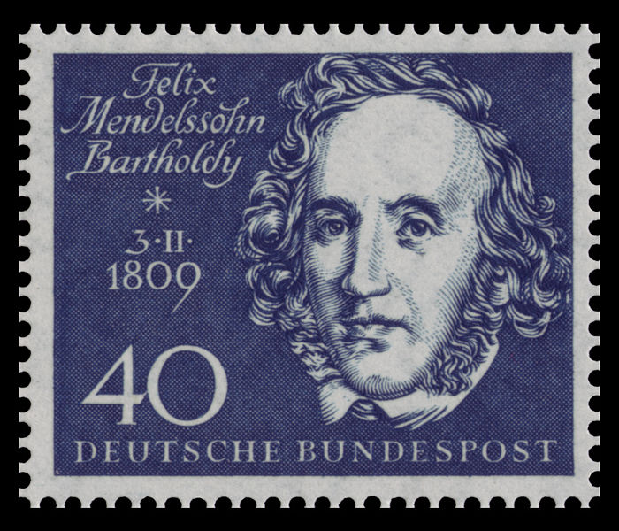
6. Romantik (19. Jh.)
Die Musik ist Ausdruck persönlicher und völlig subjektiver Empfindungen und Gefühle.
Man sucht die Grenzen:
  Virtuosität
  Orchestergrösse
  Tonales System
Felix Mendelssohn (1809-1847)

Slide 55
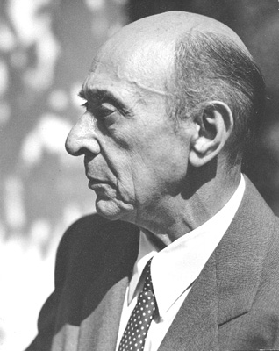
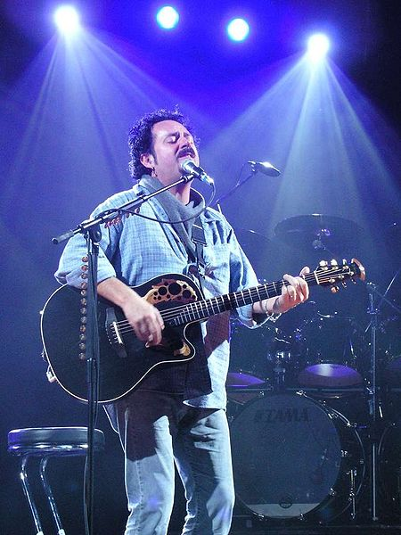
7. Das 20. / 21. Jahrhundert
FB
Schönberg Archive at USC (FB)
1. KM: Durchbrechen der Tonalität
2. UM: Ersetzen des Atemrhythmus durch motorischen Rhythmus
FB
Arnold Schönberg

Slide 56
FB
FB
RL
Philipper 4,8: Alles was würdig, alles was gerecht, alles was rein, alles was lieblich ist, alles was wohllautet, wenn es irgend eine Tugend und wenn es irgend ein Lob gibt, dieses erwäget!

Slide 57
Quellen und Bildlizenzen
GNU = GNU 1.2 or later
Genaue Information zur Lizenz GNU FDL:
http://en.wikipedia.org/wiki/Wikipedia:Text of_the_GNU_Free_Documentation_License

Slide 58
CCA
Genaue Information zur Lizenz Creative Commons (CC):
http://en.wikipedia.org/wiki/Creative_Commons

Slide 59
FB = Freies Bild (public domain)
US = Freies Bild der USA (public domain)
RL = Roger Liebi
Bibelzitate:
Elberfelder 1905 (leicht überarbeitet von RL)
BHS = Biblia Hebraica Stuttgartensia

